Slide 1








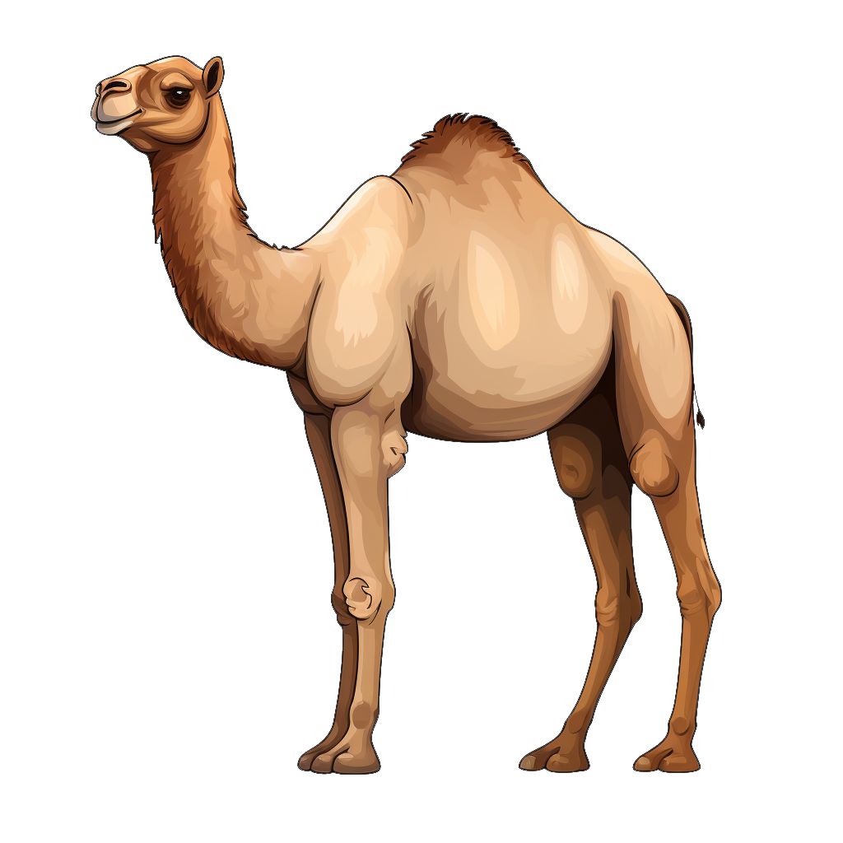

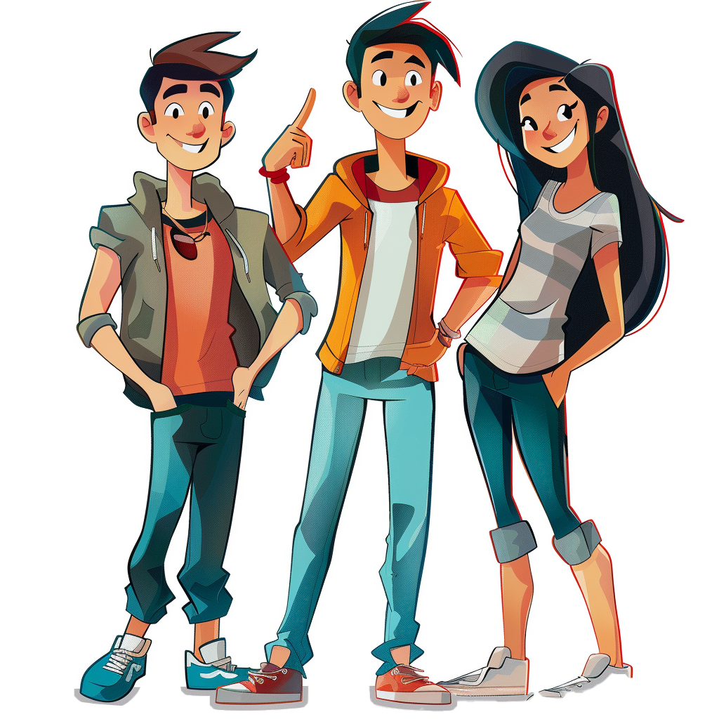
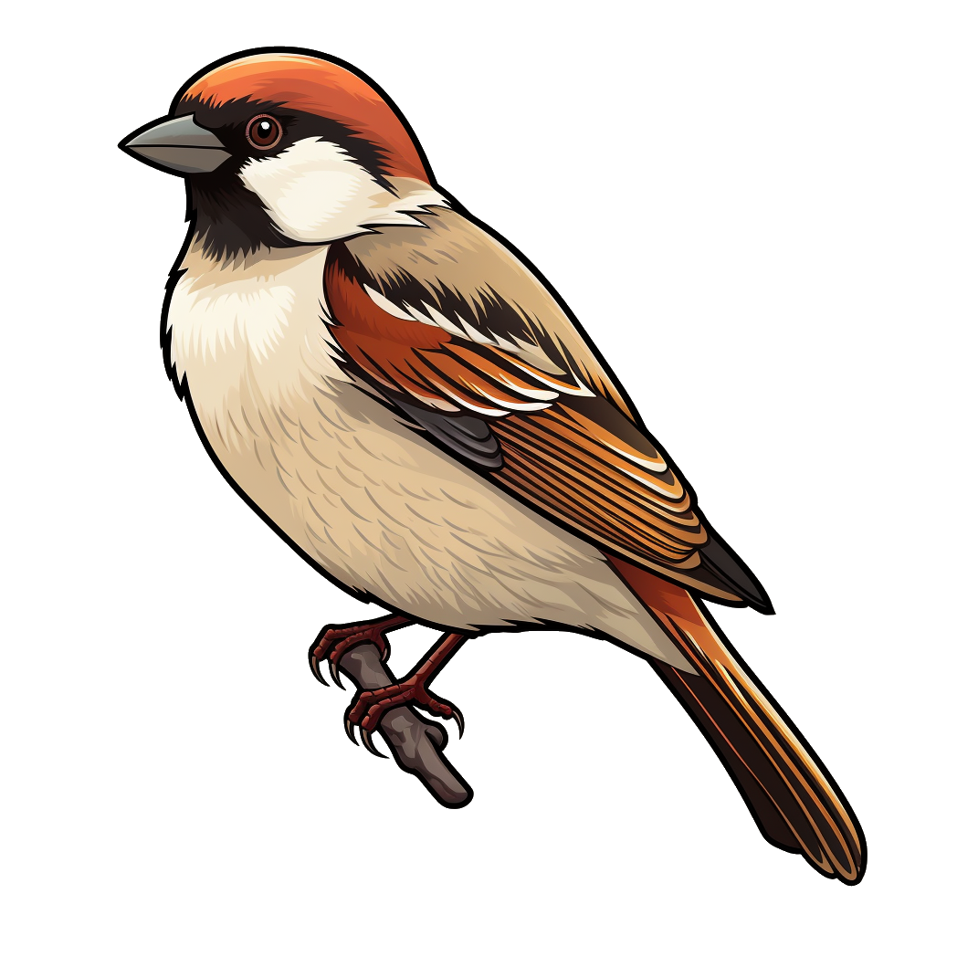
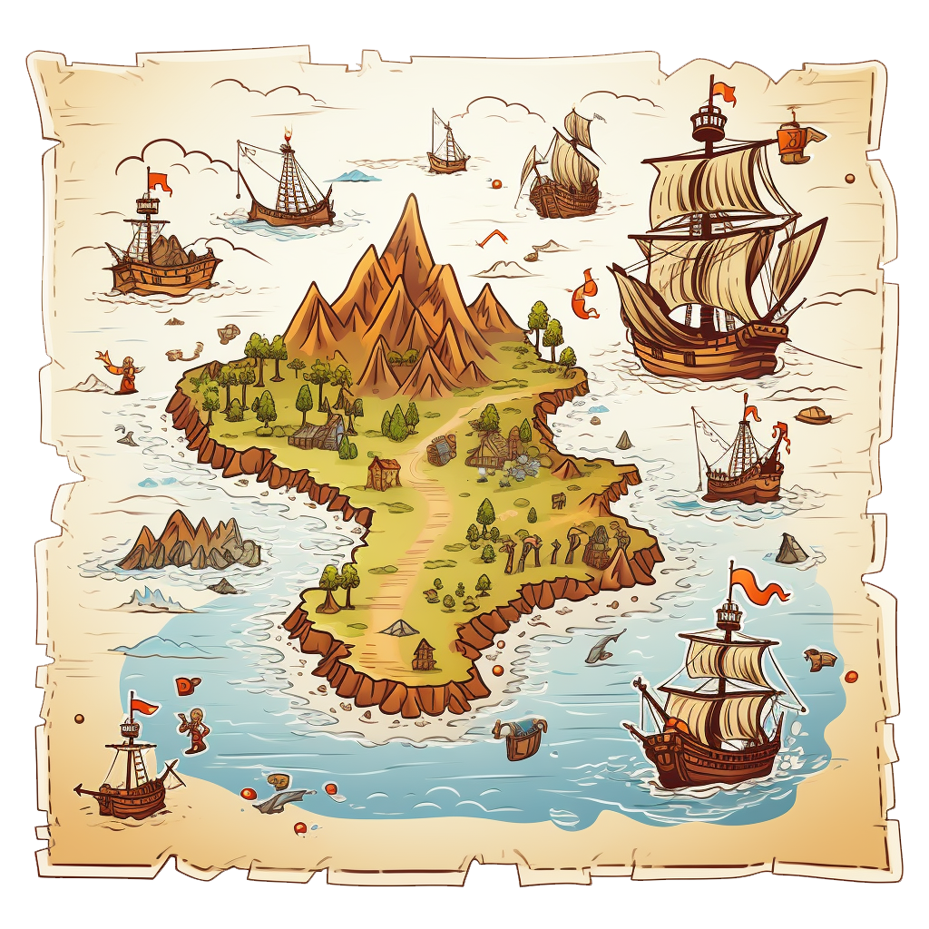









Що цікавого ви робили сьогодні?
Що ви плануєте готувати?
Що ви плануєте робити влітку??
Кого ви лікували вчора?
Кого ви фотографуєте?
Про кого ви співаєте?

